Slide 1







전북대
소중해유(You)
전북대학교 SW교육도구 모음: JEduTools 소개 및 사용법
4. JCode

Slide 2
목차
1
JCode 소개
2
사용 후기 및 향후 계획

Slide 3
1. JCode 소개

Slide 4
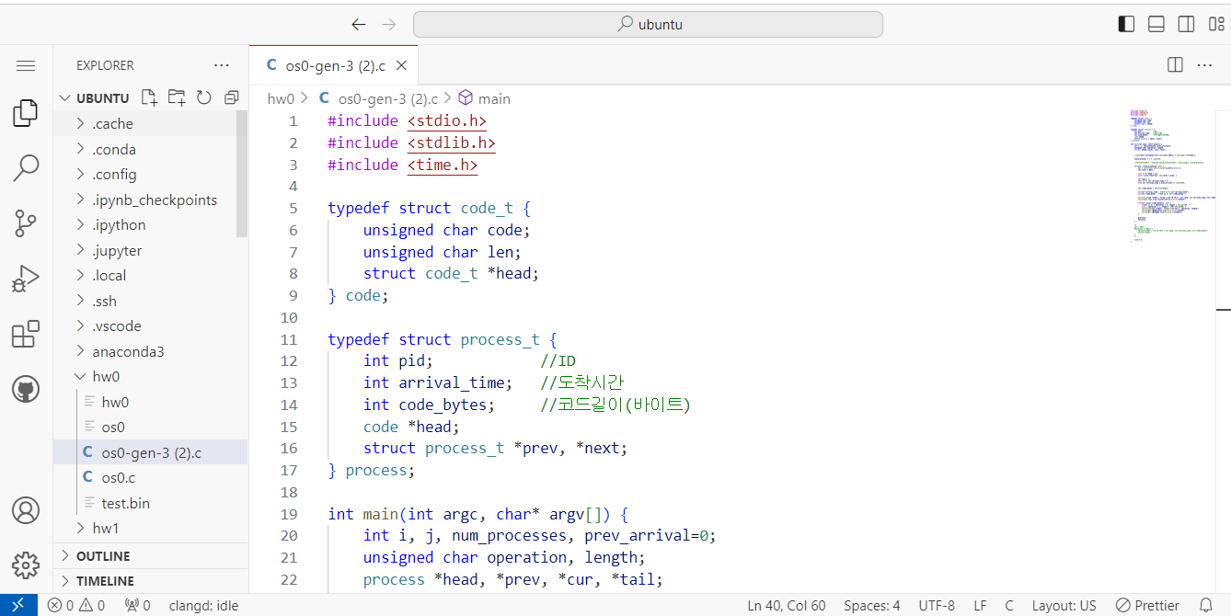
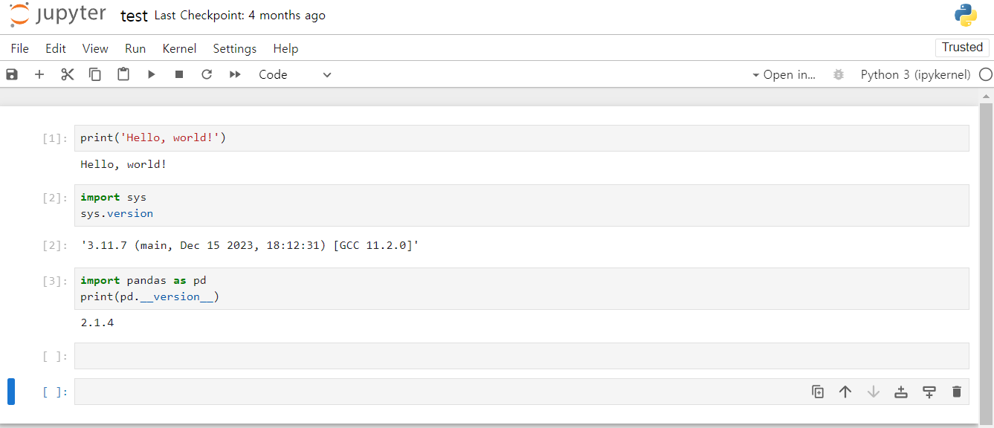
JCode: 웹 기반 프로그래밍 개발 환경
언제 어디서나 접근해서 쓸 수 있는 Web-IDE
집, 도서관, 카페, 강의실 등에서 동일한 개발 환경 사용
원격 교육 지원: 웹 기반으로 교수, 조교 모두 쉽게 접근
실습, 과제 수행을 위한 공통된 개발 환경 제공
수업 별로 서로 다른 개발 환경을 손쉽게 구축, 배포
교수자 교육 지원 부담 최소화
환경 구축에 대한 학생들의 문의
서로 다른 환경으로 인한 교육 진행 차질
현재 두 종류의 IDE 제공: 다양한 요구 사항 반영
Visual Studio Code
Jupyter Notebook

Slide 5
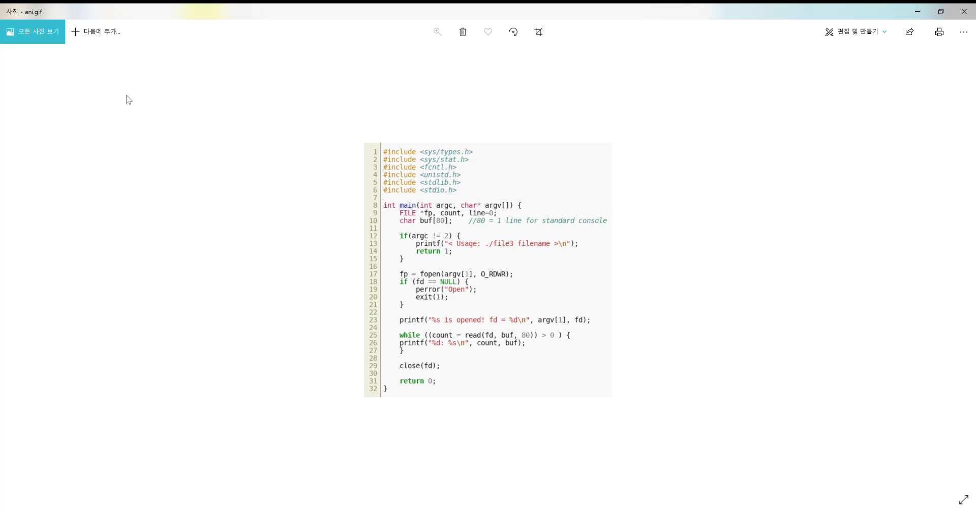
Watcher: 코딩 활동 수집 시스템
공정한 프로그래밍 과제 진행을 위한 대책 필요
대학 전체 SW 교육으로 인한 수강생 대폭 증대
짧은 결과물, 쉬운 공유
ChatGPT와 같은 AI 도구의 발전
유사도 검증 도구만으로는 판별하기 어려움
JCode 와 연결된 코드 액티비티 수집 시스템
결과물만이 아니라, 코딩 과정을 보자
코드 변경 내역을 1초 간격으로 모두 기록
어디를, 언제, 얼마나 고쳤는지 추적, 수집
이상 데이터를 통해 부정 행위를 1차적으로 검출
예) 다른 학생들은 100-200번 고쳐가며 코딩한 과제를 어떤 학생은 10-20번 만에 완료했다면?

Slide 6
JCode 신청 및 할당 전체 절차 (2024년 2학기 기준)
구글 설문 준비
https://forms.gle/WQrG1voi4jMHB7cW7
필수 입력: 학교 이메일, 학번, 이름
선택 입력: 전화번호
운영 상의 긴급한 문제가 있을 경우를 대비
(교수님들) 수강생들에게 설문지 배포
설문 완료 후, JCode 컨테이너 할당
개별 이메일 발송: 접속 및 사용 방법 안내

Slide 7
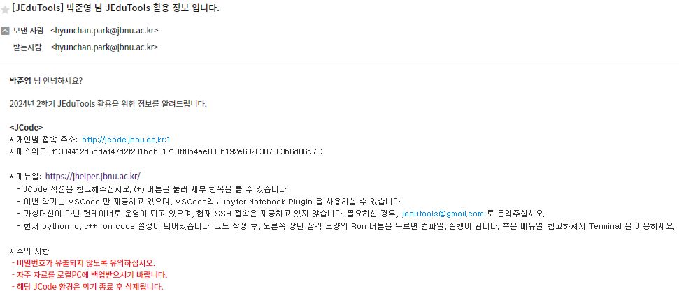
학생들이 받는 이메일 (1/2)

Slide 8
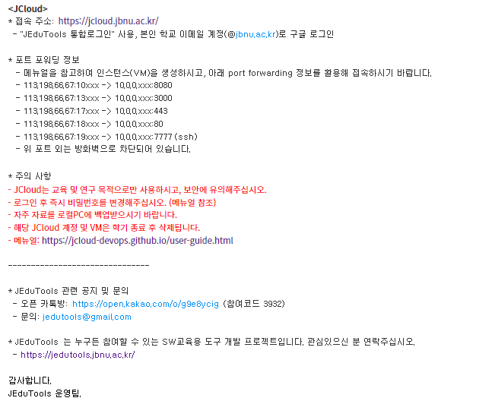
학생들이 받는 이메일 (2/2)

Slide 9
현재 고려 중인 이슈들
가입 및 로그인 시 학교 이메일(@jbnu.ac.kr)로만 인증
어느 범위까지 서비스를 제공할 것인가? 정책적 고민 필요
학부? SW중심대학? 전북대학교? 교외 일반인 모두?
기술적으로는 구글 메일만 있으면 가능
가입 처리 반자동화 필요
현재 구글 스프레드시트에 저장된 설문 결과를 토대로 회원 등록 및 JCode 할당을 수동 작업 중
개선 방향
설문지 없애고, jedutools portal 에서 가입 신청 하도록
JCode 할당도 자동으로 진행 (Eclipse Che 도입 고려 중)

Slide 10
접속 주소 및 도움말
예제
http://jcode.jbnu.ac.kr:10001
패스워드: f0213b2a0bc604e1ec4cc31f0bae1bf1387d971105593da2933d9a70b
도움말 페이지
https://jhelper.jbnu.ac.kr/JCode

Slide 11
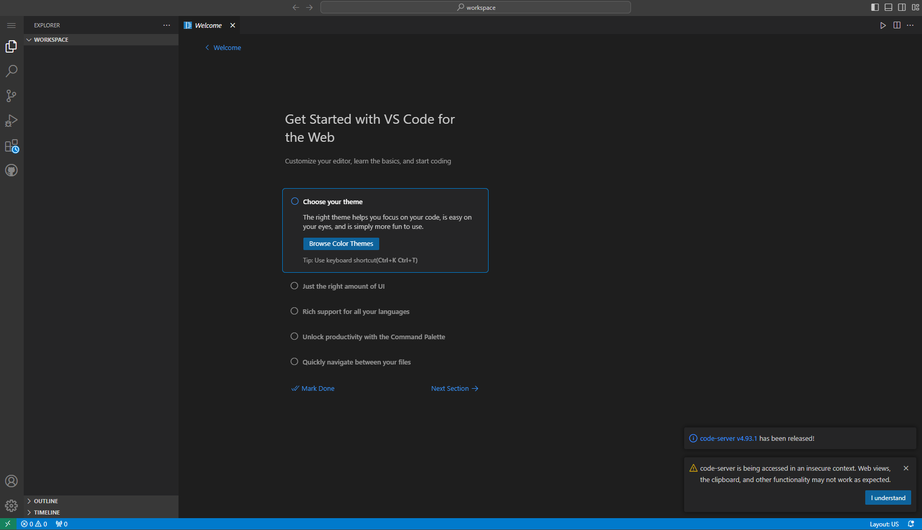
접속 화면

Slide 12
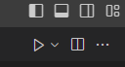
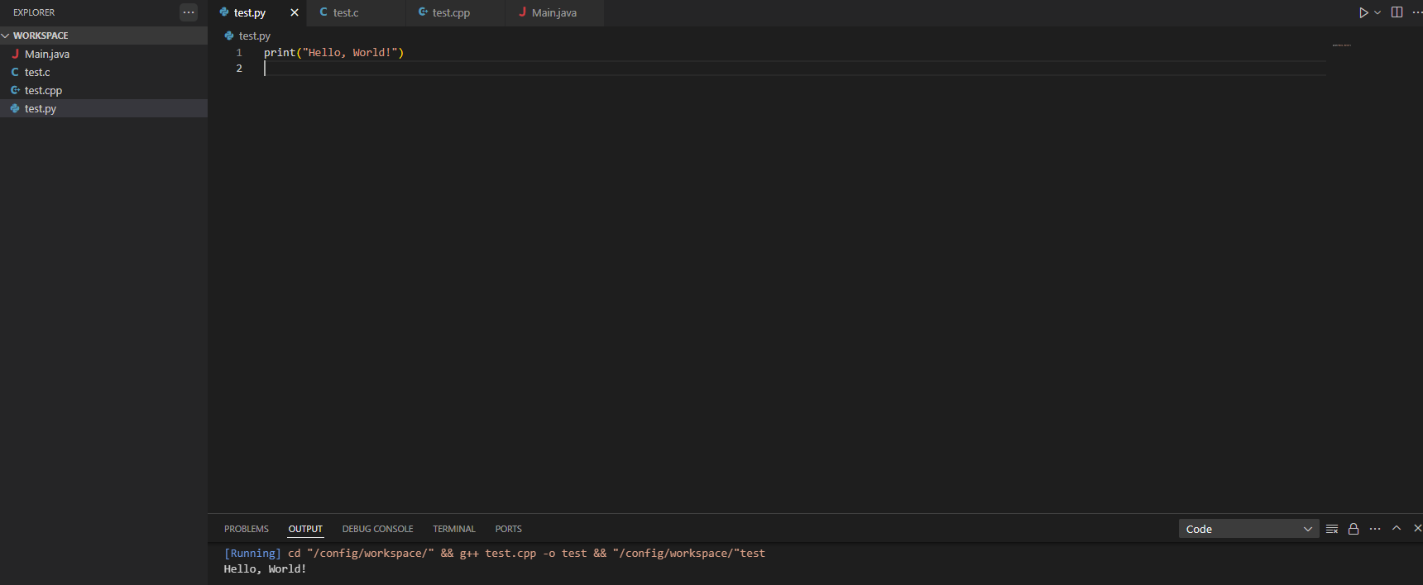
코드 작성 및 컴파일, 실행
각 Language 별로 코드를 작성하고,
오른쪽 상단 플레이 버튼을 통해 Run code 실행

Slide 13
2. 사용 후기 및 향후 계획

Slide 14
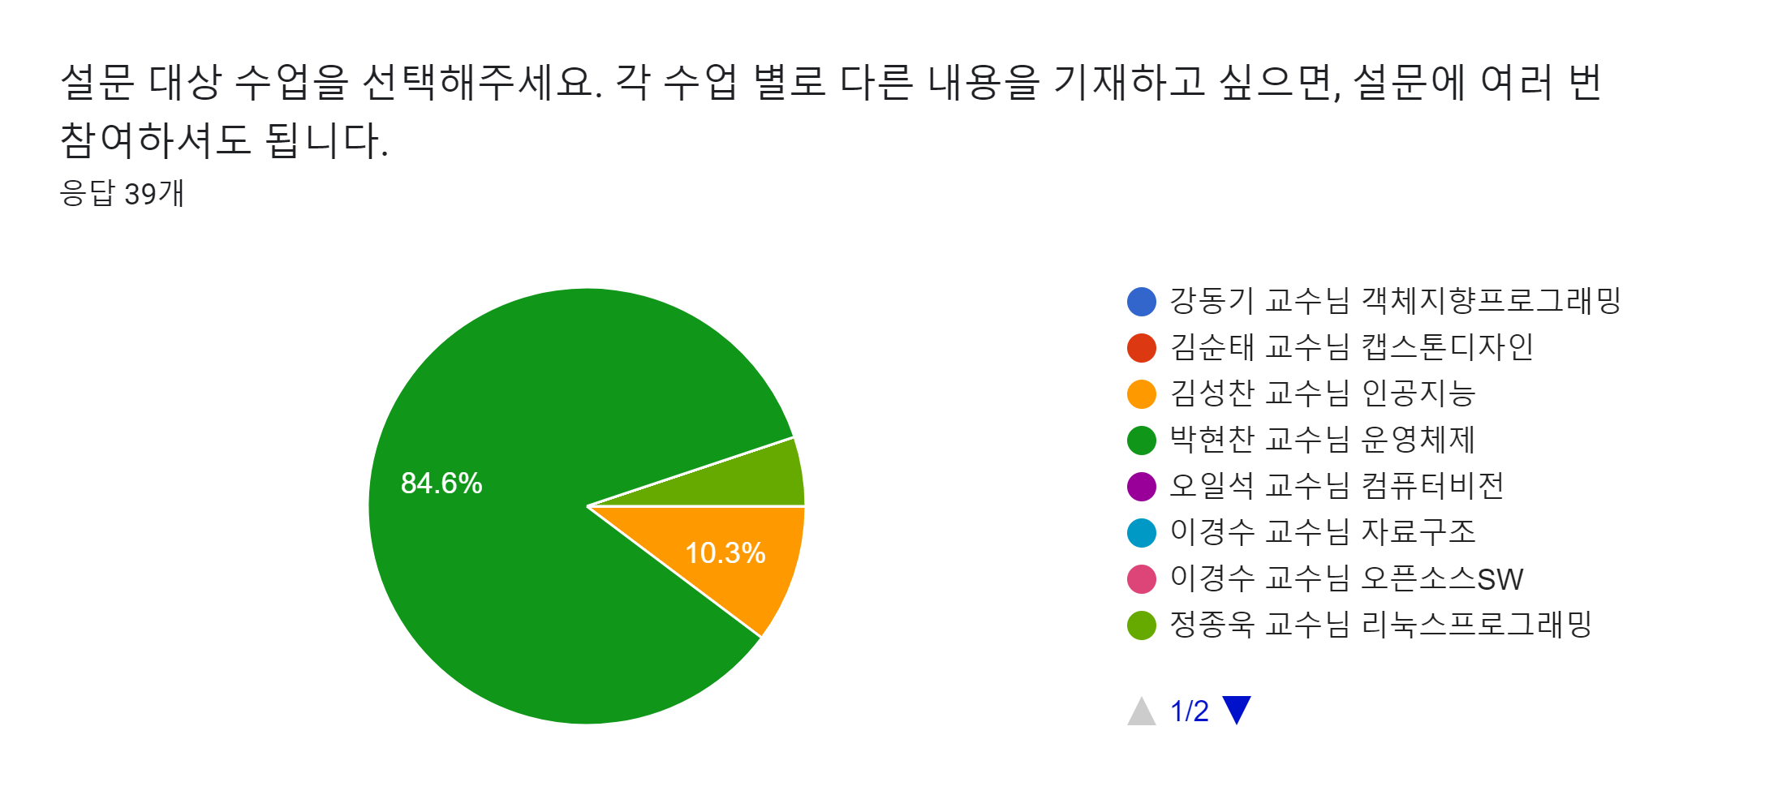
사용 후기: 총 39명 참여 (2024년 1학기)

Slide 15
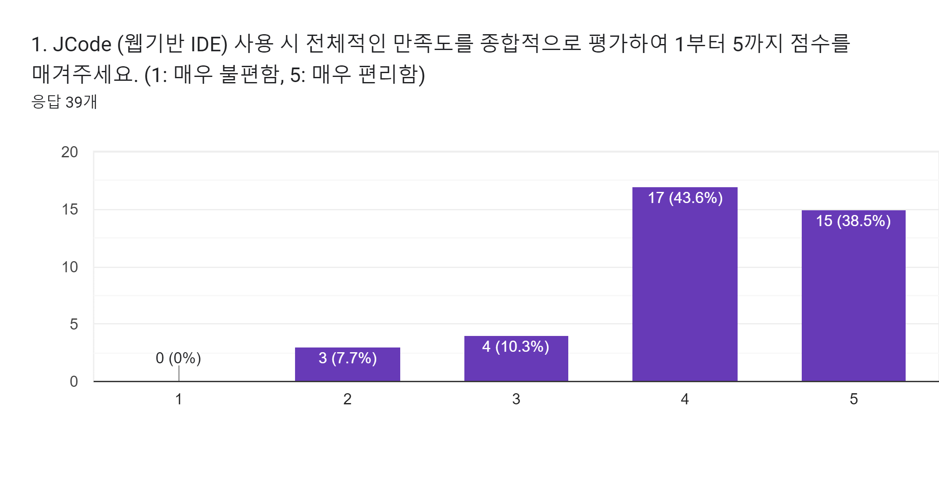
1. 전체적 만족도: 총 39명 참여

Slide 16
1-1. 웹기반 IDE 사용 시, 특별히 느낀 장점이 있었다면 기재해주세요.
교수님 입장에서 코드 수정기록 추적이 가능해 공정한 평가가 가능할 것 같습니다.
24시간 이용할 수 있다는 점
1. 웹 기반 IDE로 과제 수행 시 특정 기기에 종속되지 않고 언제 어디서든 과제를 수행할 수 있어서 좋았음. 2. 과제 수행 도중 문제 발생 시, 다른 사람(교수님 또는 조교님 등)이 쉽게 접근하여 피드백할 수 있어 좋았음.
1. 웹 기반 IDE로 과제 수행 시 특정 기기에 종속되지 않고 언제 어디서든 과제를 수행할 수 있어서 좋았음.
언제 어디서든 접속이 가능하며 개인 pc의 성능을 요구하지 않는다는 점에서 만족
언제 어디서나 코딩할 수 있다는 점, 개별적으로 환경을 설정할 필요가 없다는 점, 자동 저장 기능이 있어서 작업을 잃을 일이 드물다는 점.
상황에 구애받지 않고 일관된 환경을 편리하게 접속하여 사용할 수 있었다. 학교 소유라 마음이 편했다.
어디서든 설치과정 없이 IDE를 사용할 수 있다
별도 서버를 연결해야할 필요가 없음

Slide 17
1-1. 웹기반 IDE 사용 시, 특별히 느낀 장점이 있었다면 기재해주세요.
컴퓨터 사양에 관계없이 어디서든 가능하다
어디서든 사용가능, 편리한 자동저장
외부 환경에서도 기존에 하던 작업을 이어서 할 수 있다는 점
어디서든 코딩 가능함
기존 사용하던 vscode와 동일한 UI에서 작업할 수 있음. 아무것도 설치하지 않는 공용 PC(도서관, 기숙사)에서도 동일한 환경에서 작업할 수 있음
없음.
여러 기기에서 계정으로 접근 가능
스토리지 차지하지 않는 점
웹이어서 환경을 크게 세팅하지 않아도 되서 편했다.
모바일로도 코드를 볼 수 있다는 점이 좋았습니다
어디서든 과제를 할 수 있다 친구들이랑 피시방가서 과제한적도 있었다
로그가 계속 남는것이 좋았으며, 입력을 사용자가 직접 주는 것이 아닌, 파일로 입력을 주는 것이 매우 편리했습니다.
따로 리눅스를 설치하지 않아도 되는 점

Slide 18
1-2. 웹기반 IDE 사용 시, 불편한 점이 있었다면 기재해주세요.
학기 중 서버 이전으로 인한 일시적인 사용 불가
gdb가 설치되지 않아서 매우 불편했다. 크롬이 아닌 vscode에서 ssh로 연결시 너무 자주 끊김(사실상 사용 불가)
개별적인 환경 설정이 힘들다는 점(라이브러리 설치, 확장 설치 등), 로컬 환경과 연결하여 사용하려고 해봤지만 속도가 너무 느려서 포기함, 서버 이전 등의 일정이 개인 상황과 관계없이 진행되므로 예측이 불가하다는 점.
불필요한 폴더가 많이 생성되어 있었음(hw1 ~ hw15)
가끔 오류
글씨체 확대가 안 되는 게 아쉬웠어요.
서버 오류, 웹 IDE 자체의 불편
가끔 연결이 끊긴다거나 저장이 안되는 이슈가 있었다
아직은 vscode가 더 익숙하다 난 익숙한게 좋다
자동 완성 기능이 안 되었습니다. extension 설치 이후에도 제대로 작동이 안 되었습니다. (아마 제 실수인 것 같긴 합니다.)
비밀번호가 복잡해 외우기 어려움. 그렇다고 비밀번호를 여기저기 적어놓기에는 유출 우려때문에 하나의 컴퓨터에서만 사용해서 장점이 반감됨.

Slide 19
1-2. 웹기반 IDE 사용 시, 불편한 점이 있었다면 기재해주세요.
확장 프로그램이 제대로 동작치 않아, 코드 에러 하이라이트와 같은 기능을 사용할 수 없던 점
폴더째로 다운이 불가능, 디버그모드가 작동하는건진 잘 모르겠음
- 브라우저 종속적인 단축키(ctrl+W 가 에디터의 탭을 닫는게 아니라, 브라우저의 탭을 닫아서 에디터 화면 자체가 꺼져버림)
웹 기반 IDE를 사용하더라도 X 윈도우 포워딩을 위한 세션유지를 위해 어쩔수 없이 ssh로 직접 연결해야 했음. 웹 기반 IDE를 사용하는 장점을 느낄 수 없었음.
Extension 설치
이유없는 서버 연결 끊김이 잦음
보안 상 이유로 extention이 마음대로 되지 않았던 점 학교 서버에 이상있으면 접속이 제대로 되지 않는 점
점검기간 등 접속하지 못할때가 종종있어 불편했다.
초반 확장팩 설치가 안되는 것이 좀 불편했습니다
기존에 다른 ide를 잘 사용하던 사람들은 불편하다고 생각함 선택사항이 아닌 강제로 웹ide를 사용해야 한다는 점이 매우 불만족스러움
바이너리 파일을 16진수로 읽을 수 있게 해주었으면 좋겠습니다. (물론 CMD에서 볼 수는 있지만 말입니다)
코드를 옮겨 적고 저장해야하는 점

Slide 20
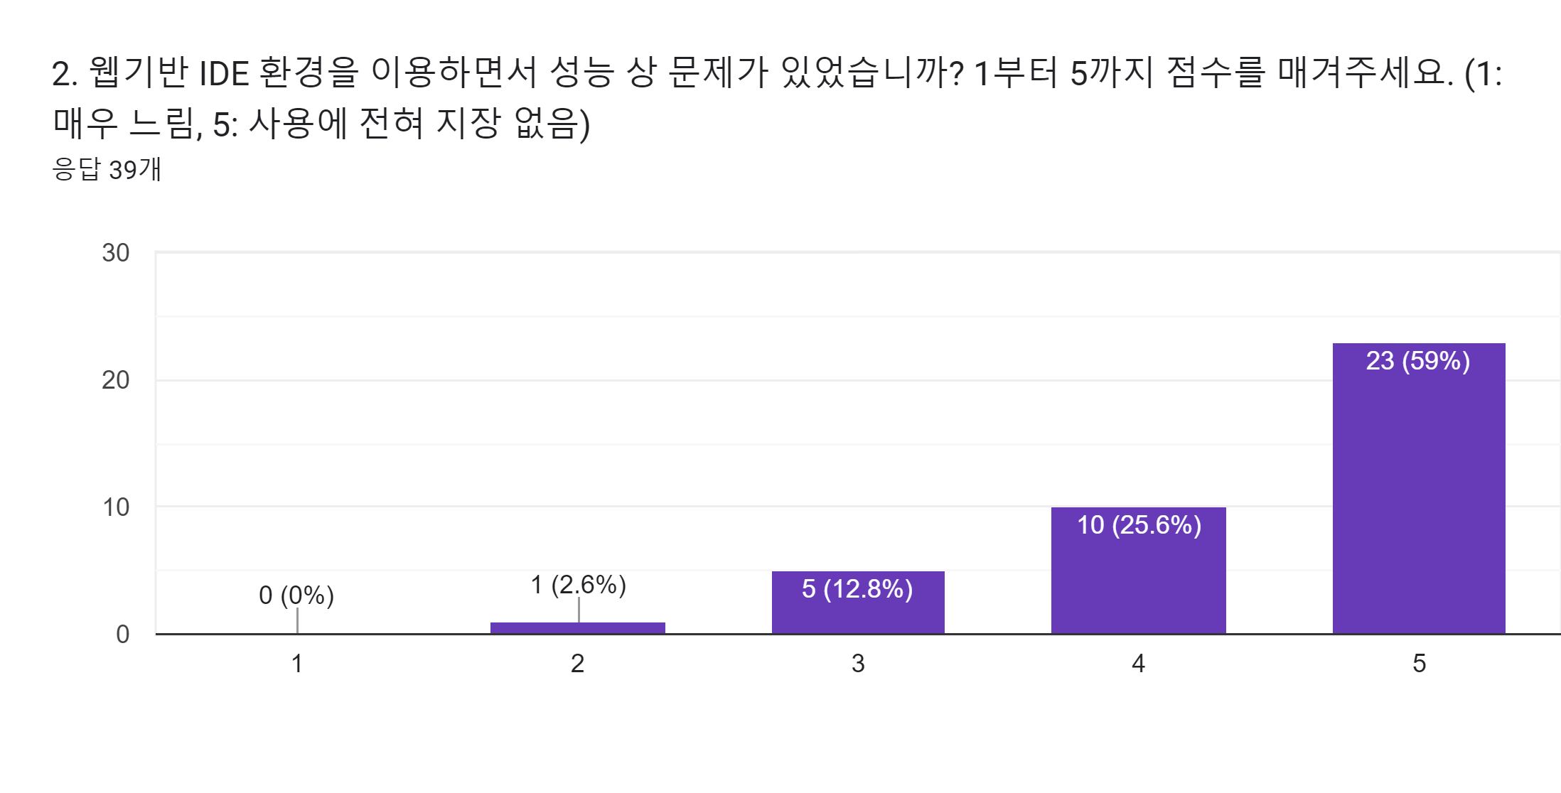
2. 성능 상 문제: 총 39명 참여

Slide 21
2-1. 웹기반 IDE 사용 시, 성능 상 문제가 있었다면 간략히 기재해주세요.
없음
중간중간 안정성 이슈가 있었던 것 같습니다
로컬 환경 연결 시 속도가 너무 느림. 그 외에도 종종 속도가 느려질 때가 있음(이 경우엔 사용이 불편할 정도는 아니었음)
C/c++ extension 오류로 인한 디스크 용량 100
없었습니다
간혹 연결이 불안정하거나, top명령어를 통해 CPU 점유율을 살펴보면 node프로세스가 많은 점유를 차지하고 있어 작업이 불가능한 경우가 간혹 있었음
성능상 문제 없음.
이유없는 서버 연결 끊김이 잦음

Slide 22
3. 기타 남기실 코멘트가 있으시면 작성해주세요. 개선 방안에 대한 의견들을 적극 환영합니다.
gdb 설치
라이브러리 설치가 실제로 불가능한 건지는 모르겠지만 불가능하다면 일정 기간이더라도 가능했으면 좋겠고. 사용 가능하고 불가능한 영역이 정확히 고지 되는 편이 혹시 모를 문제를 막을 수 있고 사용하는 입장에서도 사용 방법을 결정하기 좋을 것 같음.
putty가 번거로워서 힘들었는데 덕분에 편하게 공부하며 한 학기를 보낼 수 있었습니다. 감사합니다!
없습니다 한학기동안 감사했습니다
없음
주어진 실습 환경을 악용하는 학생들 때문에 네트워크가 완전히 차단된점이 매우 아쉬움. 과제도중 깃 업로드를 활용할 수 없었고, 특정 시간에만 익스텐션을 설치할 수 있었던점이 아쉬움. 악용하는 트래픽을 찾아내서 해당 인스턴스에 대해서만 네트워크 차단을 부여했다면 좋았을 것 같음.
웹 IDE 내부에서도 X윈도우를 사용할 수 있었으면 좋겠음.
코딩하면서, 제 자신에게 화가 매우 많이 나기도 했지만, 무척이나 뿌듯했었습니다.

Slide 23
자체 후기 (1/2)
IDE 환경 구축 자체도 학생들이 익혀야 할 중요 스킬
(그러나) 교수자의 부담이 클 수 있음.
매년 바뀌는 환경 구성: 친절하게 슬라이드를 만들어둘 수록 힘들어짐..
아무리 친절하게 만들어도 예상치 못한 실수들이 나옴…개인별 AS 가 어려움 (조교 도움 필요)
SW전공 고학년은 대체로 익숙하고 잘 만들어 놓은 자신만의 개발 환경이 있다.
더 큰 불편함을 느낄 수 있음
비전공 학생들은 IDE 환경을 손쉽게 사용할 수 있음
SW전공 수업 내에서도 복수전공, 부전공, 연계 전공 등 다양한 비전공 학생들이 있을 수 있음
JCode 사용 추천
(비전공 학생들을 위해) 간단하고 빠른 환경 구축이 적절하거나,
환경 구축이 복잡해서 과제 주안점 보다 환경 구축이 비중을 더 차지하거나,
Watcher 연계가 꼭 필요한 경우

Slide 24
자체 후기 (2/2)
VM 기반 구축
400대 이상의 VM을 배포하는 것이 현 노드 구성에서 다소 부담스러웠음
메모리 할당을 물리 메모리의 1.5배로 설정하였음. 가급적 1배로 하는게 적절.
스토리지의 경우 큰 무리는 없었으나, 잘 사용하지 않는 conda 로 인해 용량이 부족한 문제가 있었음
Jupyter Notebook 보안취약점 이슈가 있었음
열려있는 포트를 향한 공격은 방화벽, JCloud 보안정책으로 막을 수가 없음
Pfsense 등의 S/W 기반 IPS 등을 고려해볼 필요 있음
컨테이너 기반 구축 (2024년 2학기 현재)
내부 사설망의 Worker node 들에 컨테이너들을 배포
Cinder 볼륨에 배포하다보니 다소 용량이 부족한 문제가 있었음
Reverse proxy 와 Keycloak 인증을 연동하여 사용자 별로 개인 컨테이너에 접근하도록 설정
로그아웃 문제로 인해 적용 불가
기존과 같이 포트포워딩으로 접속하게 하였음

Slide 25
향후 계획
2024년 2학기
컨테이너 기반 배포: 배포, 접속하는 방법은 동일
SSO 기반 접속: 주소/패스워드 가 아닌 ID/패스워드 혹은 구글 SSO 사용
컴퓨터인공지능학부 + SW중심대학 산학 및 강의교수님들께 안내
2025년 1학기
Eclipse Che 기반으로 진행
SW중심대학 관리 전체 수업 교수님들께 안내

Slide 26
감사합니다.
본 온라인 콘텐츠는 2024년도 과학기술 정보통신부 및 정보통신기획평가원의 ‘SW중심대학사업’ 지원을 받아 제작되었습니다. (2022-0-01067)
본 결과물의 내용을 전재할 수 없으며, 인용(재사용)할 때에는 반드시 과학기술정보통신부와 정보통신기획평가원이 지원한 ‘SW중심대학’의 결과물이라는 출처를 밝혀야 합니다.

